Slide 1
PRODUCTION ORALE
Comment enseigner la PO en classe du FLE

Slide 2
Introduction
Production orale = une compétence PRODUCTIVE, ensemble avec la production écrite
Il y a plusieurs types d’activités pour pratiquer la PO (jeux de rôle, dialogues, activités de l'approche actionnelle, simulation,...).
Dans ce séminaire, nous allons parler seulement d’une distinction, entre les activités contrôlées et les activités libres

Slide 3
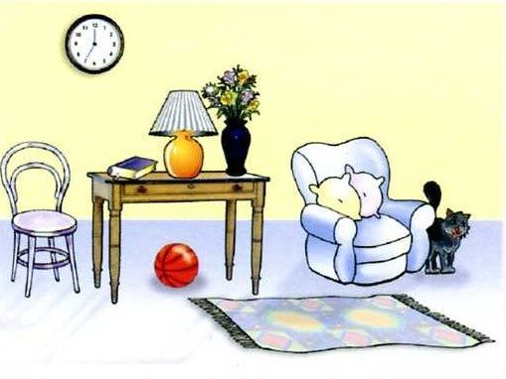
Activité 1 (prépositions,
production orale)
Ex. : la chaise ? (table)
A: Où est la chaise ? - B: La chaise est à côté de la table.
1. le balon ? (la table)
2. le chat ? (le fauteuil)
3. la lampe ? (le livre et le vase)
4. l’horloge ? (la table)

Slide 4
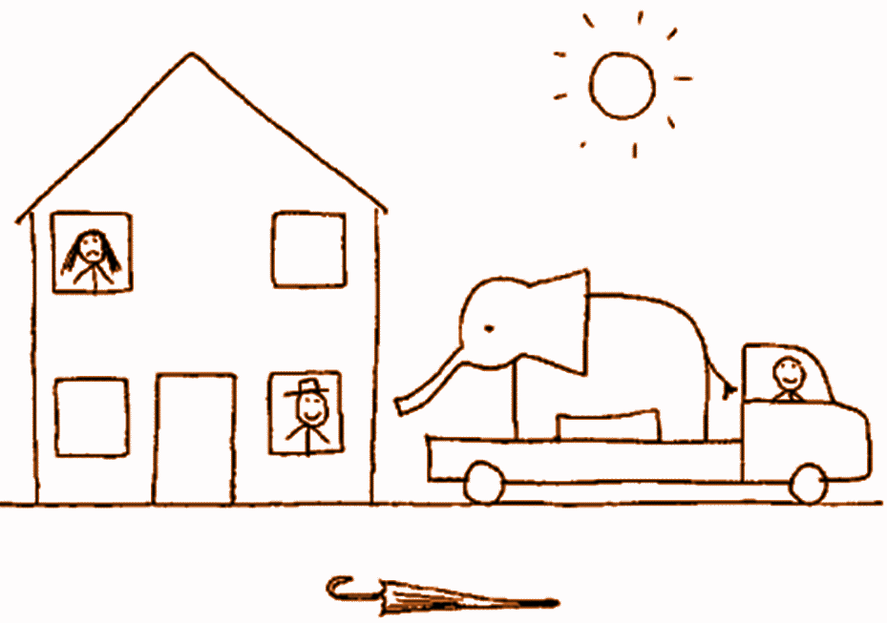
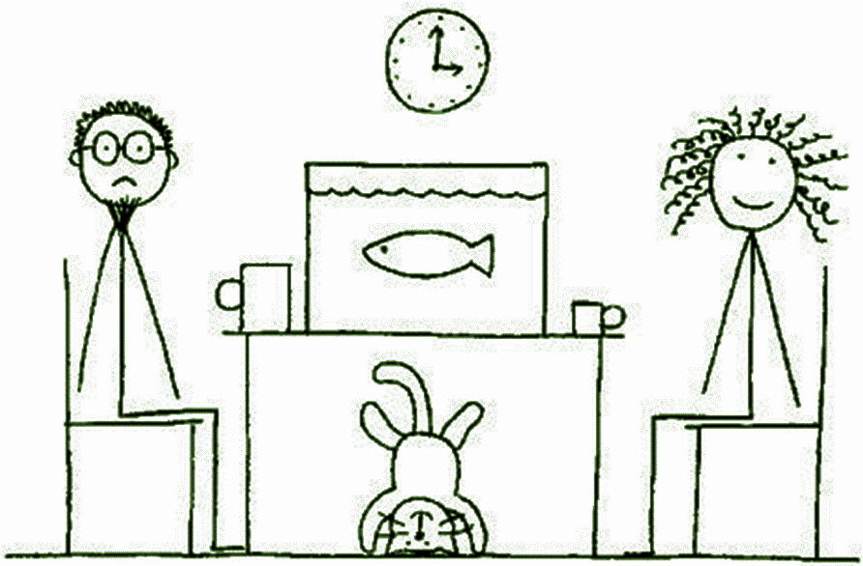
Activité 2
(prépositions,
production orale)
Dictée des images
Une persone “dicte” l’image (en utilisant les prépositions de lieu), l’autre dessine
Puis elles changent les rôles

Slide 5
Retour
Quelle activité était contrôlée? Laquelle était libre? Pourquoi faire les activités contrôlées et libres ?

Slide 6
Deux dimensions de base de la PO :
Précision (angl. accuracy)
= utilisation correcte du vocabulaire, de la grammaire et de la prononciation
Elle est exercée par des activités contrôlées (guidées)
Fluidité (angl. fluency)
= la faculté de parler spontanément et de s‘exprimer
Elle est exercée par des activités libres et créatives qui ne sont pas orientées vers l‘élimination des erreurs mais vers la faculté de transmettre le message
(+ Complexité, angl. complexity = la richesse des structures linguistiques utilisées par le locuteur)

Slide 7
Les activités contrôlées (guidées)
Les activités libres (créatives)

Slide 8
Pratiquer des nouvelles structures à l’oral :
Activités contrôlées (guidées)
Surtout pour les bas niveaux
Quand les élèves sont exposés à une nouvelle structure linguistique (e. g. passé composé) ou un nouveau lexique, il le faut aussi pratiquer à l’oral : et cela d‘abord avec une activité contrôlée, puis avec une activité libre
En générale, une seule réplique est exigée
Avant l‘activité, l‘enseignant présente/rappelle la forme de la structure cible
Pendant l‘activité, l‘enseignant observe et note des erreurs / corrige / aide
Après l‘activité, en générale on fait une correction ensemble
Exemples :
Répétition / modification des phrases,
Modifications légères des dialogues,
Trouvez quelqu‘un qui
…

Slide 9
Pratiquer des nouvelles structures à l’oral :
Activités libres (créatives)
Quand une structure linguistique a été acquise et bien pratiquée pendant des activités contrôlées, on peut passer à une activité libre
Une règle importante : les activités libres devraient être bien préparées. Parfois les élèves ne parlent pas parce qu‘il n‘ont rien à dire à ce sujet. Choisir des sujets sur lesquels les élèves ont des choses à dire !
L‘accent n‘est pas mis autant sur la précision que sur la communication – faire passer le message
Correction des erreurs ?
Exemples :
Jeu de rôle
Exprimer son opinion
Discussion en classe
…

Slide 10
Pratiquer des nouvelles structures à l’oral :
Exemples
Passé composé
présenter la grammaire :
exercice de la grammaire :
activité de la PO guidée :
activité de la PO libre :

Slide 11
Quelques activités de communication libre
(sans but de pratiquer un langage précis)
●Suggestions : Donnez un temps limité, variez les binômes / les groupes
QUELQUES EXEMPLES :
1)Tabou et ses variantes (tabou avec les mots interdits ; times-up ; …)
2)Parler (une minute) sans préparation sur … bananes / chaussures / d’autres sujets “banal” (le binôme surveille le temps / fait des notes...)
3)Décrire une image (le binôme dessine)
4)Décrire une courte vidéo (le binôme ne regarde pas, il écoute ; puis on regarde ensemble)
5)Donner les directions (le binôme suit sur la carte et essaie de trouver la destination)
6)Montrer une photo de la famille et décrire cette photo
7)Un objet préféré

Slide 12
DEVOIR

Slide 13
Devoir
Imaginer une séance de la PO avec le thème Demander son chemin (niveau A2)
Répondez aux questions suivantes :
1. Comment allez-vous présentez les nouvelles structures? (vocabulaire, phrases)
2. Proposez une activité contrôlée de la PO
3. Proposez une activité libre
4. Proposez une correction des erreurs entendus pendant l‘activité libre
envoyez votre devoir par mail hlavicova@mail.muni.cz

